Slide 1
dsa
Arraylist & linkedlist
present: mr. Thiện & mr. chương
Course: c0221h1

Slide 2
Ôn lại bài trước
Lập trình Hướng Đối Tượng là gì? Và gồm các tính chất nào để thể hiện được?

Slide 3
DSA – Data structure & algorithms
PROGRAM
Cấu trúc dữ liệu là cách lưu trữ, tổ chức dữ liệu có thứ tự, có hệ thống để dữ liệu có thể sử dụng một cách hiệu quả
Giải thuật là một tập hợp hữu hạn các chỉ thị để được thực thi theo một thứ tự nào đó để thu được kết quả mong muốn.

Slide 4
Tại sao phải học cấu trúc dữ liệu & giải thuật
Để trả lời câu hỏi đặt ra, ta có 3 vấn đề lớn phải đối mặt:
  Tìm kiếm dữ liệu: khi sản phẩm bây giờ có ti tỉ dữ liệu càng ngày càng lớn, thì CTDL & GT giải quyết được.
  Tốc độ bộ xử lý: mặc dù tốc độ rất cao nhưng khi có hàng nghìn, hang tỷ dữ liệu thì cũng sẽ bị giới hạn
  Nhiều yêu cầu: khi khách hang đồng loạt tìm kiếm một dữ liệu cùng một lúc gây tắc nghẽn.
  Cấu trúc dữ liệu sinh ra để giải quyết các vấn đề nêu trên. Và rất quan trọng cho tương lai của một DEV sau này.

Slide 5
các thuật toán quan trọng trong thực tế
Tìm kiếm – Thuật toán tìm kiếm một mục trong cấu trúc dữ liệu.
Sắp xếp – Thuật toán sắp xếp các mục theo một thứ tự nhất định.
Chèn – Thuật toán chèn mục trong cấu trúc dữ liệu.
Cập nhật – Thuật toán cập nhật một mục hiện có trong cấu trúc dữ liệu.
Xóa – Thuật toán xóa một mục hiện có khỏi cấu trúc dữ liệu.

Slide 6
Cấu trúc dữ liệu
Trong khóa học này, ta sẽ tìm hiểu về các cấu trúc dữ liệu như:
  Set (nhóm các phần tử không trùng nhau)
  Danh Sách (List)
  Ngăn xếp (Stack)
  Hàng đợi (Queue)
  Hàng đợi ưu tiên
  …

Slide 7
List là gì?
Là một interface và có thể chứa các phương thức chèn và xóa các phần tử dựa trên chỉ số index. Và là một lớp con kế thừa từ lớp Collection sẽ học ở bài sau!
Cú pháp khởi tạo:
Tại bài học hôm nay, ta sẽ tìm hiểu về hai khái niệm Danh sách đó là ArrayList & LinkedList.
public interface List<E> extends Collection<E>

Slide 8
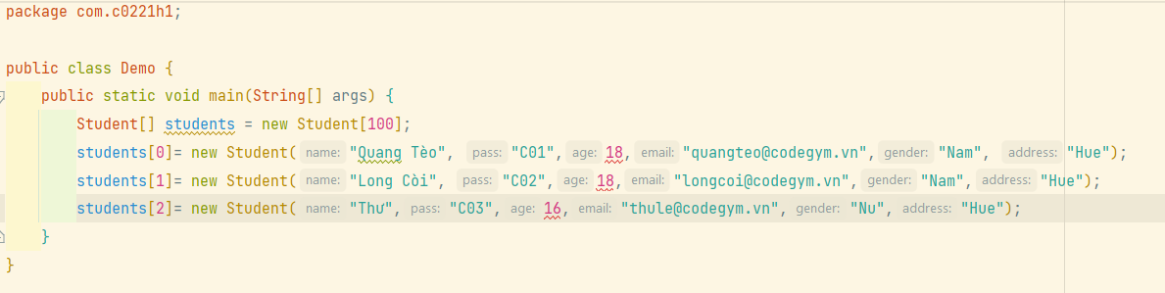
CỦNG CỐ KIẾN THỨC VỀ MẢNG

Slide 9
ARRAY LIST LÀ GÌ?
Mảng phải có số phần tử cố định, nên có các nhược điểm như sau:
  Không thể bổ sung thêm, xóa các phần tử.
  Lãng phí bộ nhớ: khi khai báo ít thì không đủ chứa, mà kích thước lớn thì chỉ chứa một ít phần tử
ArrayList có thể xem như là một mảng động, có thể them bớt các phần tử một cách mềm dẻo.
ArrayList còn cho phép thực hiện các phép toán tập hợp như hợp, giao, hiệu,…

Slide 10
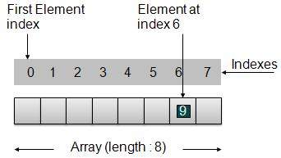
CẤU TRÚC CỦA ARRAY LIST
Capacity: Số lượng phần tử có thể chứa trong mảng
Size: độ dài của các phần tử đang chứa trong mảng đó.
Index: Chỉ số của các phần tử, được đánh dấu từ 0 – (n-1)
Element: Giá trị của phần tử ngay tại vị trí được đánh dấu.

Slide 11
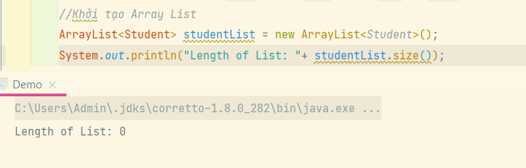
CÚ PHÁP KHỞI TẠO ARRAY LIST
ArrayList<Object> a = new ArrayList<Object>();
Ví dụ:

Slide 12
Array list
Array List(không định kiểu)
  Array List có thể chứa các phần tử bất kể loại gì.
  Các phần tử trong ArrayList được xem như một tập các đối tượng
  Khi truy xuất các phần tử, cần ép về kiểu gốc để xử lý.
Array List (có định kiểu)
  Chỉ chứa các phần tử có kiểu đã chỉ định.
  Khi truy xuất không cần ép về kiểu gốc để xử lý
  Chặt chẽ, tránh rủi ro
  Hiệu suất xử lý nhanh hơn.

Slide 13
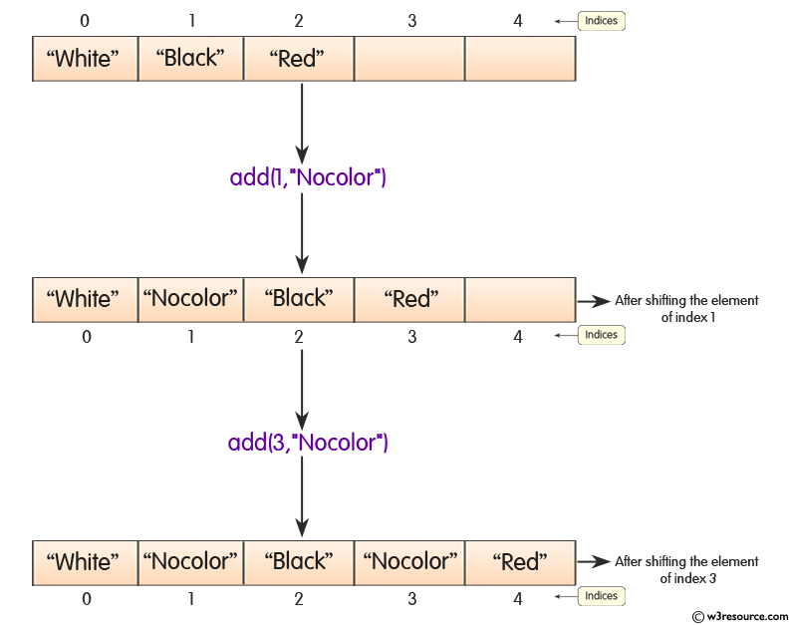
Phương thức add – thêm một phần tử vào danh sách mảng
Cú pháp: add(Object o);

Slide 14
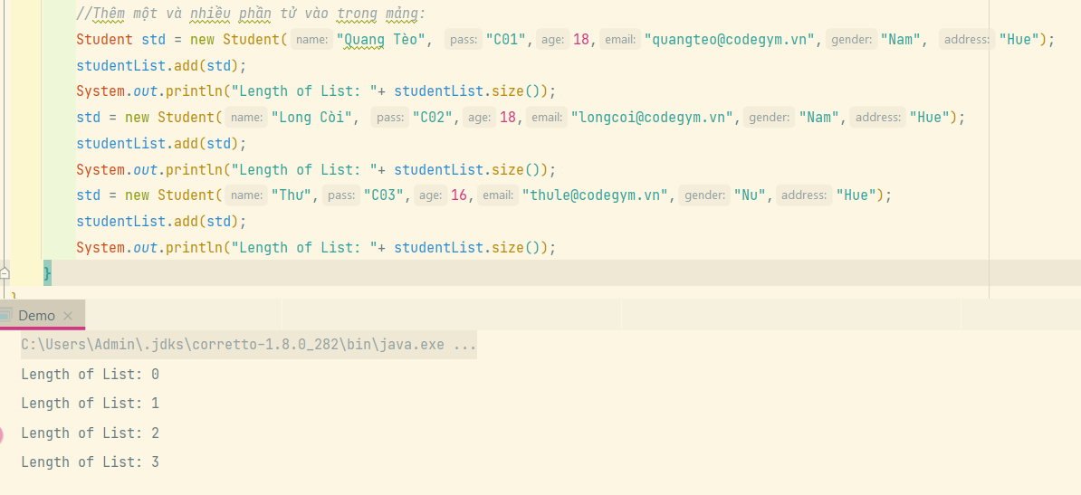
Examples:

Slide 15
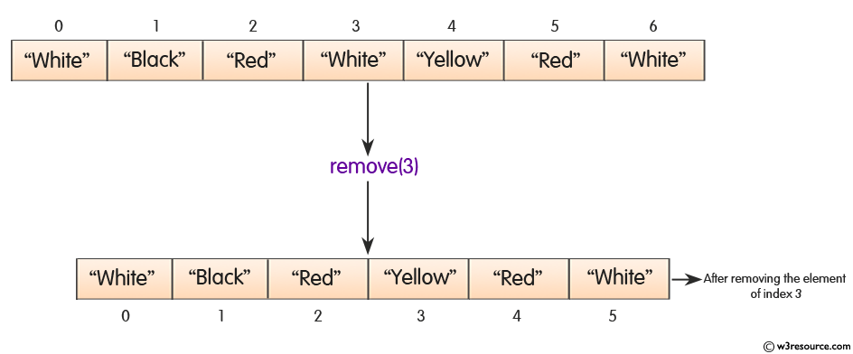
Phương thức remove – loại bỏ phần tử trong danh sách mảng
Cú pháp: remove(Object o); - có thể loại từ chỉ số hoặc giá trị phần tử.

Slide 16
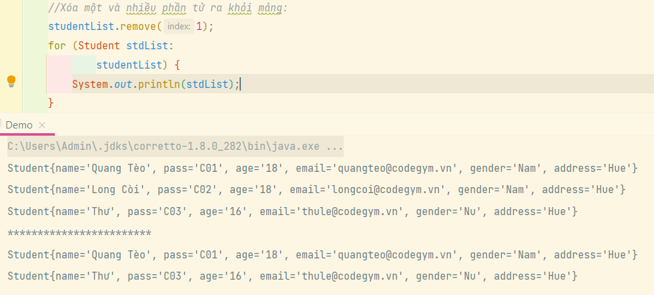
Examples:

Slide 17
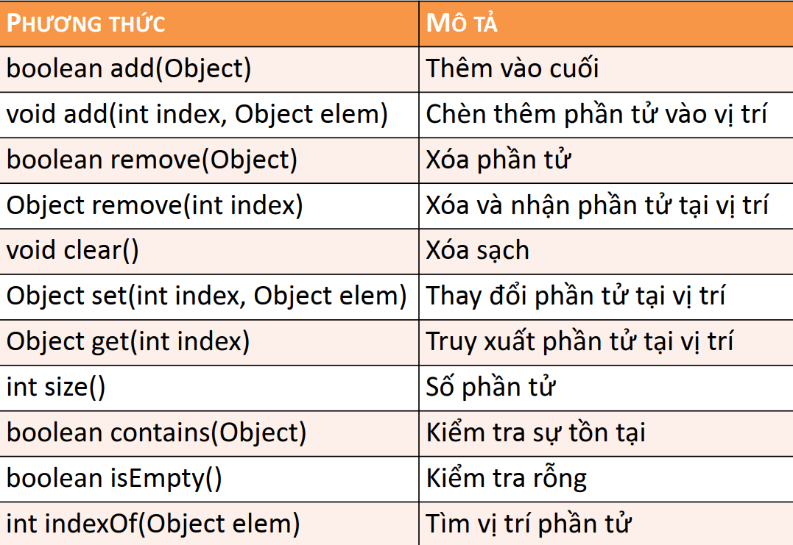

Slide 18

Nhập vào danh sách số thực ArrayList<Double>
Tính tổng & Xuất ra màn hình

Slide 19
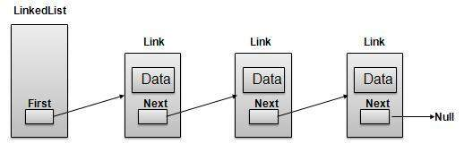
Linked list – danh sách liên kết
Là một cấu trúc dữ liệu tuyến tính, khác với Array, các phần tử của Linked List không được lưu tại các vị trí index liền kề nhau mà sẽ liên kết các Node(nút) với nhau bằng reference(tham chiếu).
Gồm ít nhất hai thành phần sau:
* Data nơi chứa dữ liệu, kiểu số, ký tự,…
* Poiter hoặc reference tới các node tiếp theo

Slide 20
CÚ PHÁP KHỞI TẠO LINKED LIST
LinkedList<int> linkedList = new LinkedList<>();
Những điểm cần ghi nhớ về lớp LinkedList:
Có thể chứa các phần tử trùng lặp.
Duy trì thứ tự của phần tử được thêm vào.
Không đồng bộ (non-synchronized).
Thao tác nhanh vì không cần phải dịch chuyển nếu bất kỳ phần tử nào bị xoá khỏi danh sách.
Có thể được sử dụng như list (danh sách), stack (ngăn xếp) hoặc queue (hàng đợi).

Slide 21
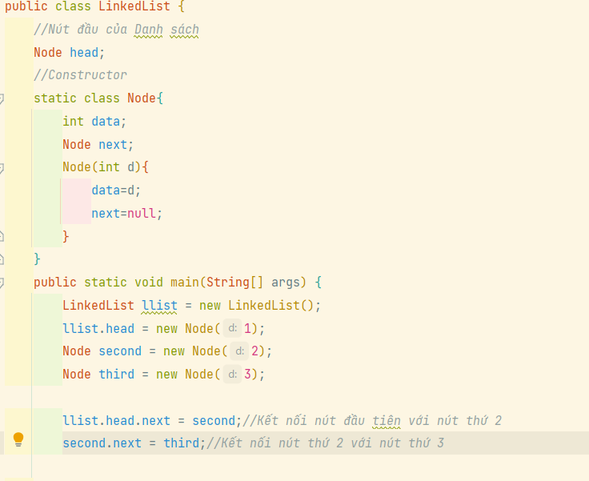

Slide 22
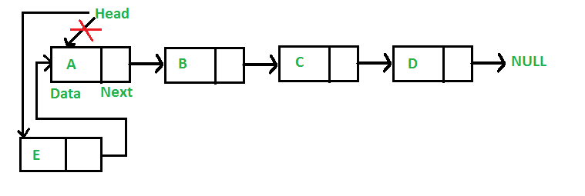
1. Cấp phát bộ nhớ cho node mới
2. Truyền giá trị vào cho node mới
3. Làm cho node tiếp theo của node mới trở thành node head (tức là làm cho con trỏ next của node mới trỏ đến node head)
4. Làm cho node head trỏ đến node mới

Slide 23
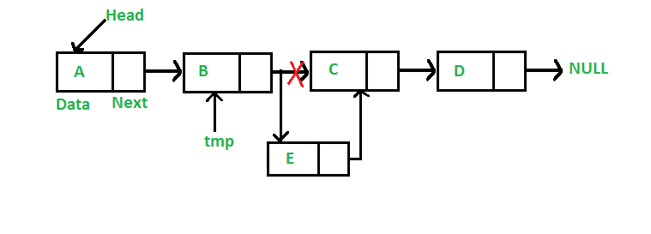
1. Kiểm tra xem tham chiếu trỏ đến node trước đó là prev_node có NULL hay không? Nếu NULL, chúng ta sẽ return luôn.
2. Cấp phát bộ nhớ cho node mới
3. Truyền dữ liệu vào node mới
4. Làm cho con trỏ next của node mới bằng với con trỏ next của node trước đó
5. Làm cho con trỏ next của node trước đó (prev_node) trỏ đến node mới (new_node)

Slide 24
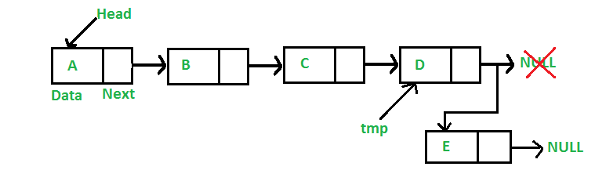
1. Cấp phát bộ nhớ cho node mới
2. Truyền dữ liệu vào node mới
3. Node mới được chèn vào sẽ trở thành node cuối cùng của linked list, vậy nên ta hãy làm cho con trỏ next của node mới này trở thành NULL
4. Nếu linked list vẫn còn trống (không chứa node nào), vậy thì hãy làm cho node mới được chèn vào trở thành node head của linked list
5. Nếu linked list không trống, vậy thì ta sẽ duyệt tới node cuối cùng của linked list
6. Làm cho con trỏ next của node cuối cùng của linked list trỏ đến node mới (new_node)

Slide 25
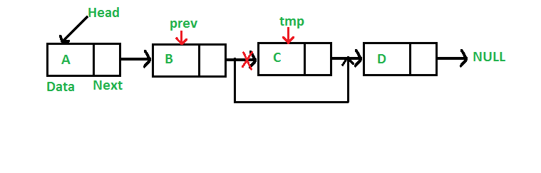
1. Tìm ra node nằm trước node cần xóa
2. Thay đổi con trỏ next của node nằm trước node cần xóa đã tìm được ở bước 1
3. Giải phóng bộ nhớ của node cần xóa

Slide 26
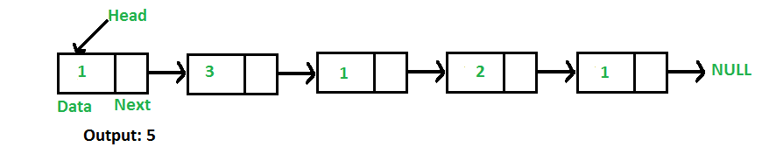
1. Khởi tạo biến đếm count bằng 0
2. Khởi tạo một con trỏ node, khai báo và khởi tạo một con trỏ current = head
3. Khi con trỏ current vẫn còn chưa NULL thì thực hiện những việc sau:
a) current = current -> next
b) count++; // sau dòng này, vòng lặp tiếp tục chạy lần lặp tiếp theo
4. return count

Slide 27
Sự khác nhau giữa array list & linked list
Array list
Linked list
Tốt hơn trong việc lưu trữ và truy xuất dữ liệu
Thao tác chậm bởi lúc xóa hay thêm phải dục chuyển các bit trong bộ nhớ
Tốt hơn trong việc thao tác với dữ liệu(thêm, xóa,..)
Thao tác nhanh do sử dụng danh sách liên kết doubly không cần chuyển đổi bit nào trong bộ nhớ

Slide 28
Thao tác với các phương thức thêm, xóa, tìm độ dài của List

Slide 29
The end
Phần trình bày của chúng em đến đây là kết thúc. Mong nhận được sự góp ý từ Anh Phúc và các bạn để xây dựng bài học hoàn thiện hơn. Em xin chân thành cám ơn!

